Slide 1
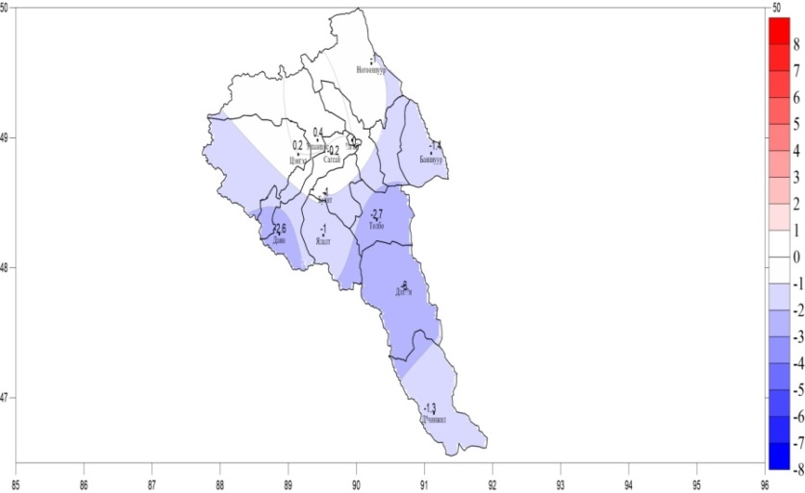
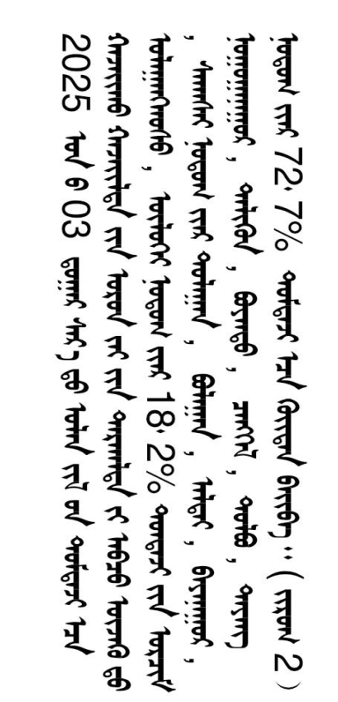
Баян-Өлгий аймгийн 2025 оны 03 дугаар сарын уур амьсгалын тойм
2025 оны 03 дугаар сарын агаарын дундаж температур өмнөх жилээс -3.3°С-аар хүйтэн олон жилийн дунджаас -1.7°С хүйтэн байв. (зураг 1)
2025 оны 03 дугаар сард олон жилийн дунджаас хазайх хазайлтын орон зайн тархалтыг авч үзэхэд Улаанхус, Өлгий нутгаар 18.2% дунджийн орчим, 9.1% Сагсай нутгаар дулаан, Булган, Алтай, Баяннуур, Ногооннуур, Дэлүүн, Буянт, Цэнгэл, Толбо, Даян нутгаар 72.7% дунджаас хүйтэн байв.
(зураг 2)
1991-2020 оны 03 дугаар сарын агаарын дундаж температурын
ОЖД-аас хазайх хазайлтын, газарзүйн тархалт(Зураг 2)

Slide 2
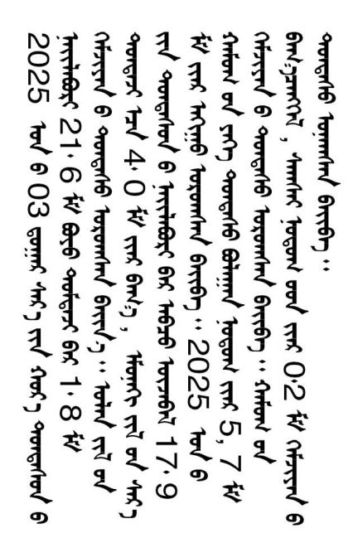
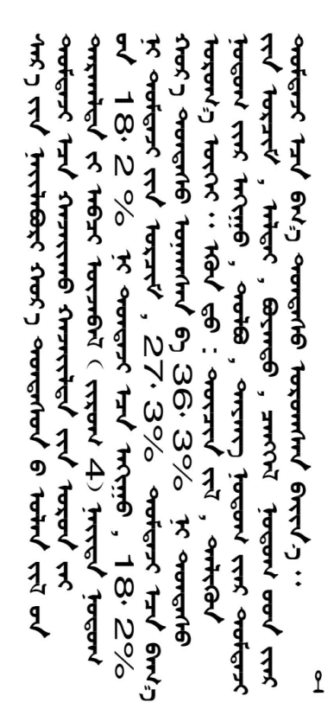
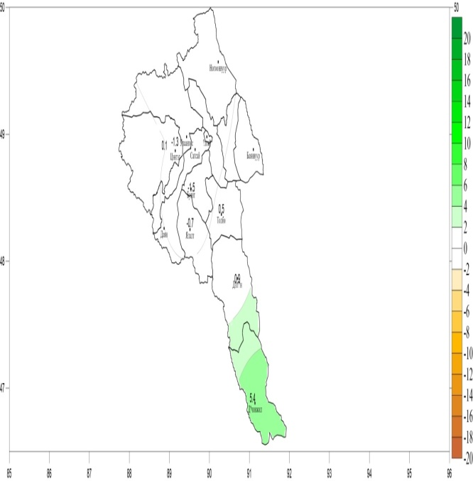
Хур тунадас:
2025 оны 03 дугаар сарын хур тунадасны нийлбэр 21,6 мм буюу дунджаар 1,8 мм хэмжээний тунадас орсон байна. Олон жилийн дунджаас 4.0 мм-ээр бага ,өмнөх жилийн сарын тунадасны нийлбэрээр авч үзвэл 17.9 мм-ээр ахиу орсон байв.
2025 оны хамгийн их тунадас Булган нутгаар 5.7 мм хэмжээний тунадас орсон байв .Хамгийн бага Цэнгэл, Сагсай нутгуудаар 0,2 мм хэмжээний тунадас унасан байв.
Сарын нийлбэр хур тунадасны олон жилийн дунджаас хазайх хазайлтын орон зайн тархалтыг авч үзвэл (Зураг 4) нийт нутгийн нь 18.2% нь дунджаас ахиу, 18.2% нь дунджийн орчим, 27.3% нь дунджаас бага хур тунадас унасан ба 36.3%-д нь тунадас огт ороогүй.
Үүнд: Дөчин-жил, Дэлүүн нутгаар ахиу, Толбо, Даян нутгаар дунджийн орчим, Алтай, Буянт , Цэнгэл нутгуудаар дунджаас бага тунадас орсон байна.

Slide 3
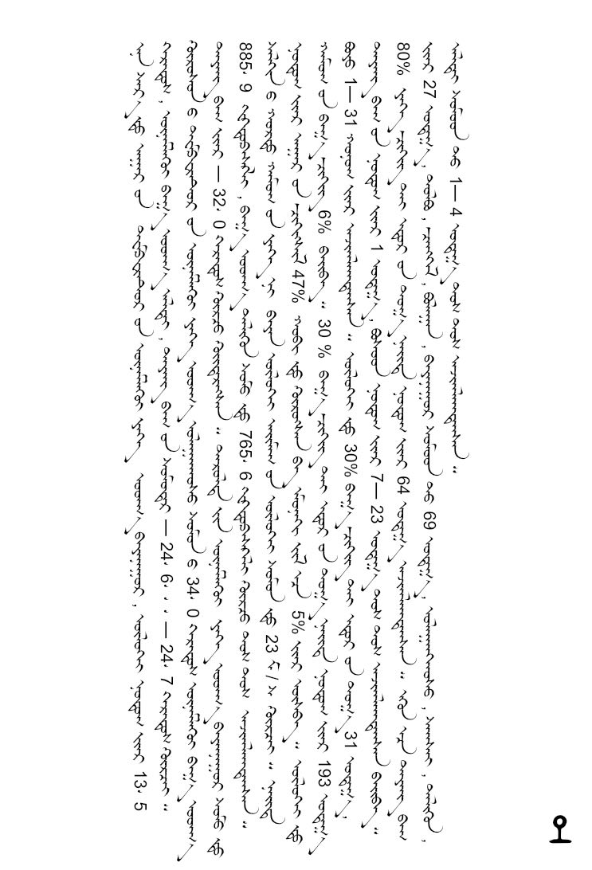
Экстремаль утгууд:
Энэ сард агаарын температурын үнэмлэхүй их утга Баяннуур , Өлгий нутгаар 13.5°С градус , үнэмлэхүй бага утга Алтай, Даян багийн сумдаар -24.6...-24.7°С хүрчээ. Хөрсний температурын үнэмлэхүй их утга Улаанхус суманд 34°С , үнэмлэхүй бага утга Даян багаар -32 °С хүрч хүйтэрсэн. Даралтын үнэмлэхүй их утга Баяннуур сумд 885.9 гПа, бага утга Дэлүүн сумд 765.6 гПа хүрч тус тус ажиглагдсан. Салхины хурд хамгийн их нь Баян-Өлгий аймгийн Өлгий суманд 23 м/с хүрчээ.
Нийт нутгаар агаарын чийгшил 47% -д хүрсэн ба өмнөх жилээс 5%-иар өсөв.
Өлгийд хамгийн бага чийг 6% байв. 30%-иас бага чийгтэй өдрийн тоо нийт нутгаар 193 удаа буюу 1-31 хоногоор ажиглагдсан. Өлгийд 30%-иас бага чийгтэй өдрийн тоо 31 удаа , Даян багийн нутгаар 1 удаа, бусад нутгаар 7-23 удаа тус тус ажиглагдсан байв.
80% -иас их чийгтэй өдрийн тоо нийт нутгаар 64 удаа ажиглагдсан . Үүнээс Даян багаар 27 удаа, Толбо ,Цэнгэл, Булган, Баяннуур сумдад 6-9 удаа, Улаанхус, Сагсай, Дэлүүн , Алтай сумдад 1-4 удаа тус тус ажиглагдсан.

Slide 4
